Slide 1
NEL FANTASTICO (?) MONDO DEI CONSUMI

Slide 2
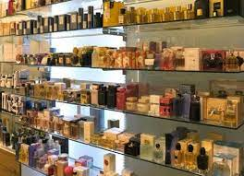

Slide 3
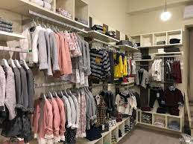

Slide 5
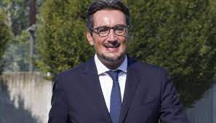
82,6 miliardi USD
49,6 miliardi di dollari
35,1 miliardi di dollari
80.583 miliardi di euro

Slide 6
Ma DIETRO a tutti questi prodotti cosa o meglio, CHI c’è?

Slide 7
NOI CONSUMATORI NATURALMENTE

Slide 8
ma, all’inizio di tutto, LORO, I PRODUTTORI …

Slide 9
ANDIAMOLI A TROVARE IN … … BANGLADESH
https://www.iene.mediaset.it/video/boschin-il-prezzo-dell-abbigliamento-a-basso-costo_63897.shtml

Slide 10
ANDIAMOLI A TROVARE IN … … CONGO
https://www.youtube.com/watch?v=LsbWj8XE4yo&ab_channel=AmnestyItalia

Slide 11
OPPURE …

Slide 12
QUI INIZIA UNA STORIA DIVERSA …

Slide 13
CHE COMINCIA DA INCONTRI TRA PERSONE
https://www.youtube.com/watch?v=si97znA2fC8&ab_channel=61soffio

Slide 14
ALCUNI ESEMPI
IGINO BRIAN E LA CAMBOGIA
http://www.storiecredibili.it/2010/08/cambogia-mine-che-diventano-gioielli-e-speranza/

Slide 15
ALCUNI ESEMPI
STEFANO FUNARI E L’INDIA
https://www.facebook.com/watch/?v=151549315906579
«Lavoravo come top manager, in Svizzera, nel settore media. Nel 2007, durante un anno sabatico, ho avuto l’opportunità di venire in India a lavorare sul tema del turismo sostenibile per conto di una fondazione bancaria indiana … Ci sono tornato quattro anni dopo, nel 2011, quando ho deciso di lasciare l’azienda per cui lavoravo. Volevo dedicarmi al sociale, anche se non avevo ben chiaro come»

Slide 16
ALCUNI ESEMPI
https://www.shadhilly.com/produttori/

